Slide 1

CuteJet
Module 2 :: Les Gems

Slide 2

Au départ

Slide 3


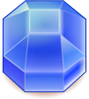
Les gemmes
set gem = createGem()
gem.scale(0.5)
gem.move(200, 400)
Notes:
GameLayer c’est le calque dans lequel sont tous les acteurs du jeu
Il y a aussi le score layer
- Illustrer les variables
- Illustrer les objets (sable / seau / château)
- Illustrer les méthodes
Dans le menu Image/PlanetCute

Slide 4


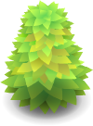



Coordonnées
Hauteur totale - getHeight()
y
(0, 0)
x
Largeur totale - getWidth()

Slide 5

Coordonnées et scrolling
Hauteur totale - getHeight()
y
(0, 0)
x
x
Largeur totale - getWidth()

Slide 6
Gemme au centre du jeu
set x = getWidth() / 2
set y = getHeight() / 2
gem.move(x, y)
Notes:
GameLayer c’est le calque dans lequel sont tous les acteurs du jeu
Il y a aussi le score layer
- Illustrer les variables
- Illustrer les objets (sable / seau / château)
- Illustrer les méthodes
Dans le menu Image/PlanetCute

Slide 7
Jeu de hasard
random(10)
La fonction
  Choisit un nombre aléatoirement entre 0 et 10. Ou tout autre nombre.
On veut placer aléatoirement les gemmes
Comment faire ???
Notes:
Math est un objet qui gère les mathématiques

Slide 8
Jeu de hasard
set x = random(getWidth())
set y = random(getHeight())
gem.move(x, y)
Notes:
GetWidth méthode qui retourne la largeur du niveau
GetHeight retourne la hauteur
Illustrer une autre utilisation des variables

Slide 9
Plusieurs gemmes
On veut créer 25 gemmes dans notre niveau
Comment faire ???
Notes:
Tout écrire ?
Copier coller ?
Une boucle peut-être !

Slide 10
Plusieurs gemmes
loop(25) {
set x = random(getWidth())
set y = random(getHeight())
set gem = createGem()
gem.move(x, y)
gem.scale(0.5)
}

Slide 11
Fonction et événement
Quand on touche le héro, on veut qu’il gagne des points
Et ça marche !
set winGem = function() {
gameLayer.remove(gem)
}
gem.onContactWith(hero, winGem)
Notes:
Introduire la notion de fonction
- un bout de code avec un nom que l’on peu appeler de n’importe où, plusieurs fois sans réécrire le code.
Introduire les événement
- Quand il ce passe ceci, alors appeler la fonction
Ici quand le gemme touche le ‘hero’ alors appeler ‘winGem’

Slide 12
Score
Comment augmenter le score du joueur lorsqu’il touche un gemme ?
Une variable à disposition
score
Notes:
Une autre utilisation des variables
Comment dire au jeu d’ajouter des points au score
Ou placer ce bout de code ?

Slide 13
Score
Une incrémentation
C’est tout !!!!
score = score + 10;
Notes:
Dans winGem !

Slide 14
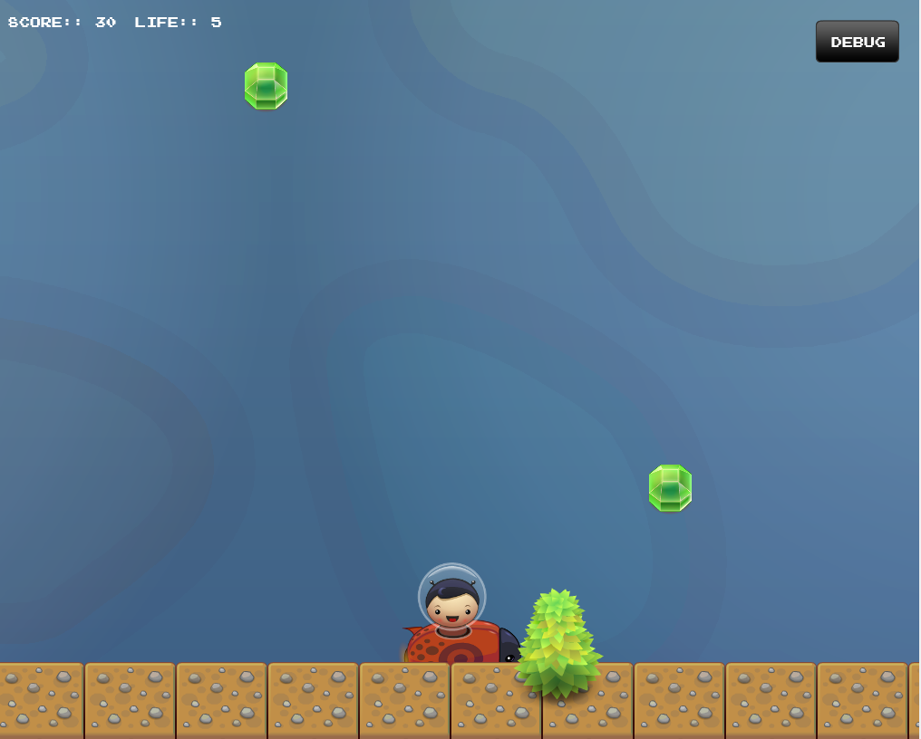
Et voilà le travail

